Slide 1
算法设计与分析课程
上机大作业

Slide 2
时间/地点安排
10月20日（周四）15:20~16:50
10月21日（周五）19:30~21:00
10月24日（周一）09:55~11:25
10月24日（周一）12:00~13:30
机电楼304、301、320机房
由各班的班长统一收齐实验报告（含电子版报告+程序源代码）；打印的实验报告。在10月31日（周一）下午15:30~17:30之间，交至机电楼402房间。其他的同学，可自行前来。

Slide 3
实验报告要求
需求分析
以无歧义的陈述说明程序设计的任务，强调的是程序要做什么？明确规定：输入的形式和输出、值的范围；输出的形式；程序所能达到的功能；测试的数据（包括正确的输入和错误的输入及其相应的输出结果)。
概要设计
说明程序中用到的所有抽象数据类型的定义，主程序的流程以及各程序模块之间的层次（调用）关系。
详细设计与实现
实现概要设计中定义所有数据类型和模块。对算法进行时空分析（包括基本操作和主要算法的时空复杂度的分析），可能情况下改进设想。
运行与测试
测试程序并解决调试过程中遇到的问题，记录如何解决的以及对设计实现的回顾讨论；给出程序运行的结果（屏幕截图）。

Slide 4
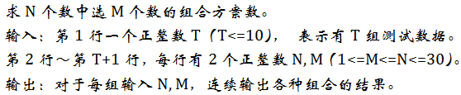
实验1：组合数

Slide 5
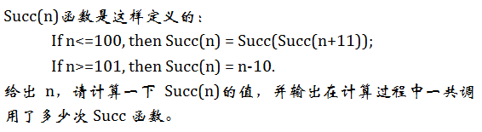
实验2：递归函数

Slide 6
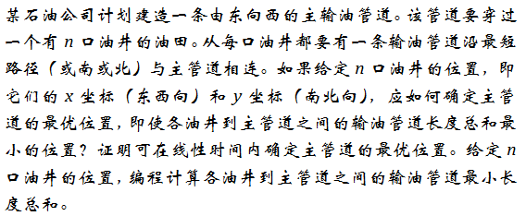
实验3：输油管道

Slide 7
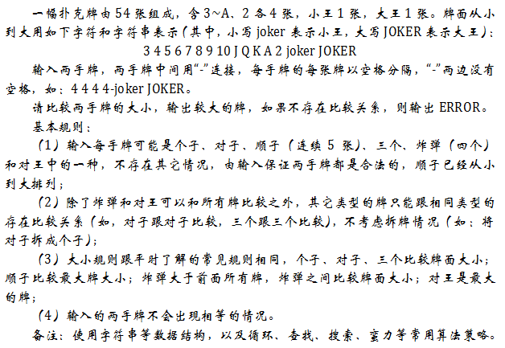
实验4：扑克牌

